Slide 1
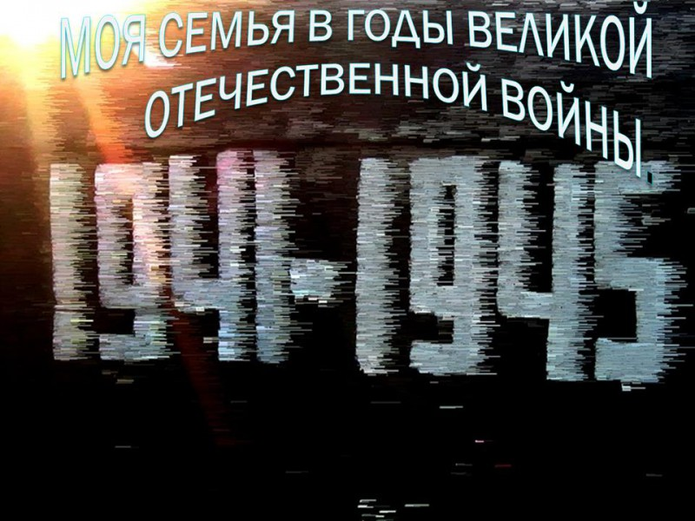

Slide 2
Все дальше уходит в историю Великая Отечественная война. Поколение ,к которому принадлежу я, знает о войне, к сожалению, не из уст участников, а по рассказам родителей, учителей, из книг и фильмов. Война не просто вписана в историю страны, но и является отдельной главой в летописи каждой семьи. Пожалуй, нет ни одной семьи, в чью судьбу безжалостно не ворвалась война.

Slide 3
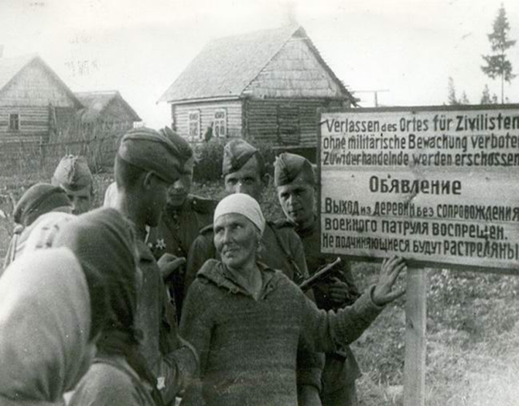
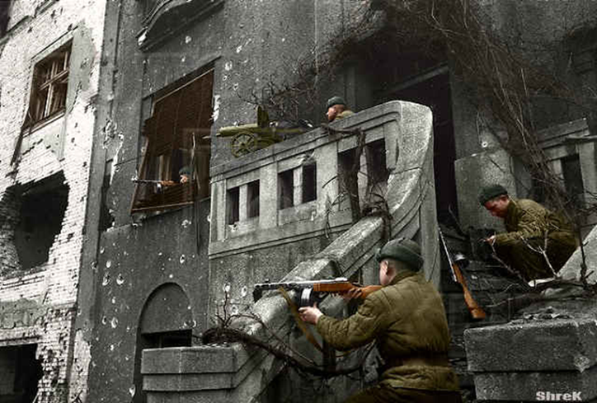
В нашей семье я не застал в живых непосредственных участников Великой Отечественной войны, но след ее ощутим и память о ней передается от старших поколений. Мой дедушка прошел всю войну, чудом остался жив и умер в 1996 году, когда меня не было на свете. Но до сих пор жива бабушка, которая является очевидцем тех страшных событий.

Slide 4
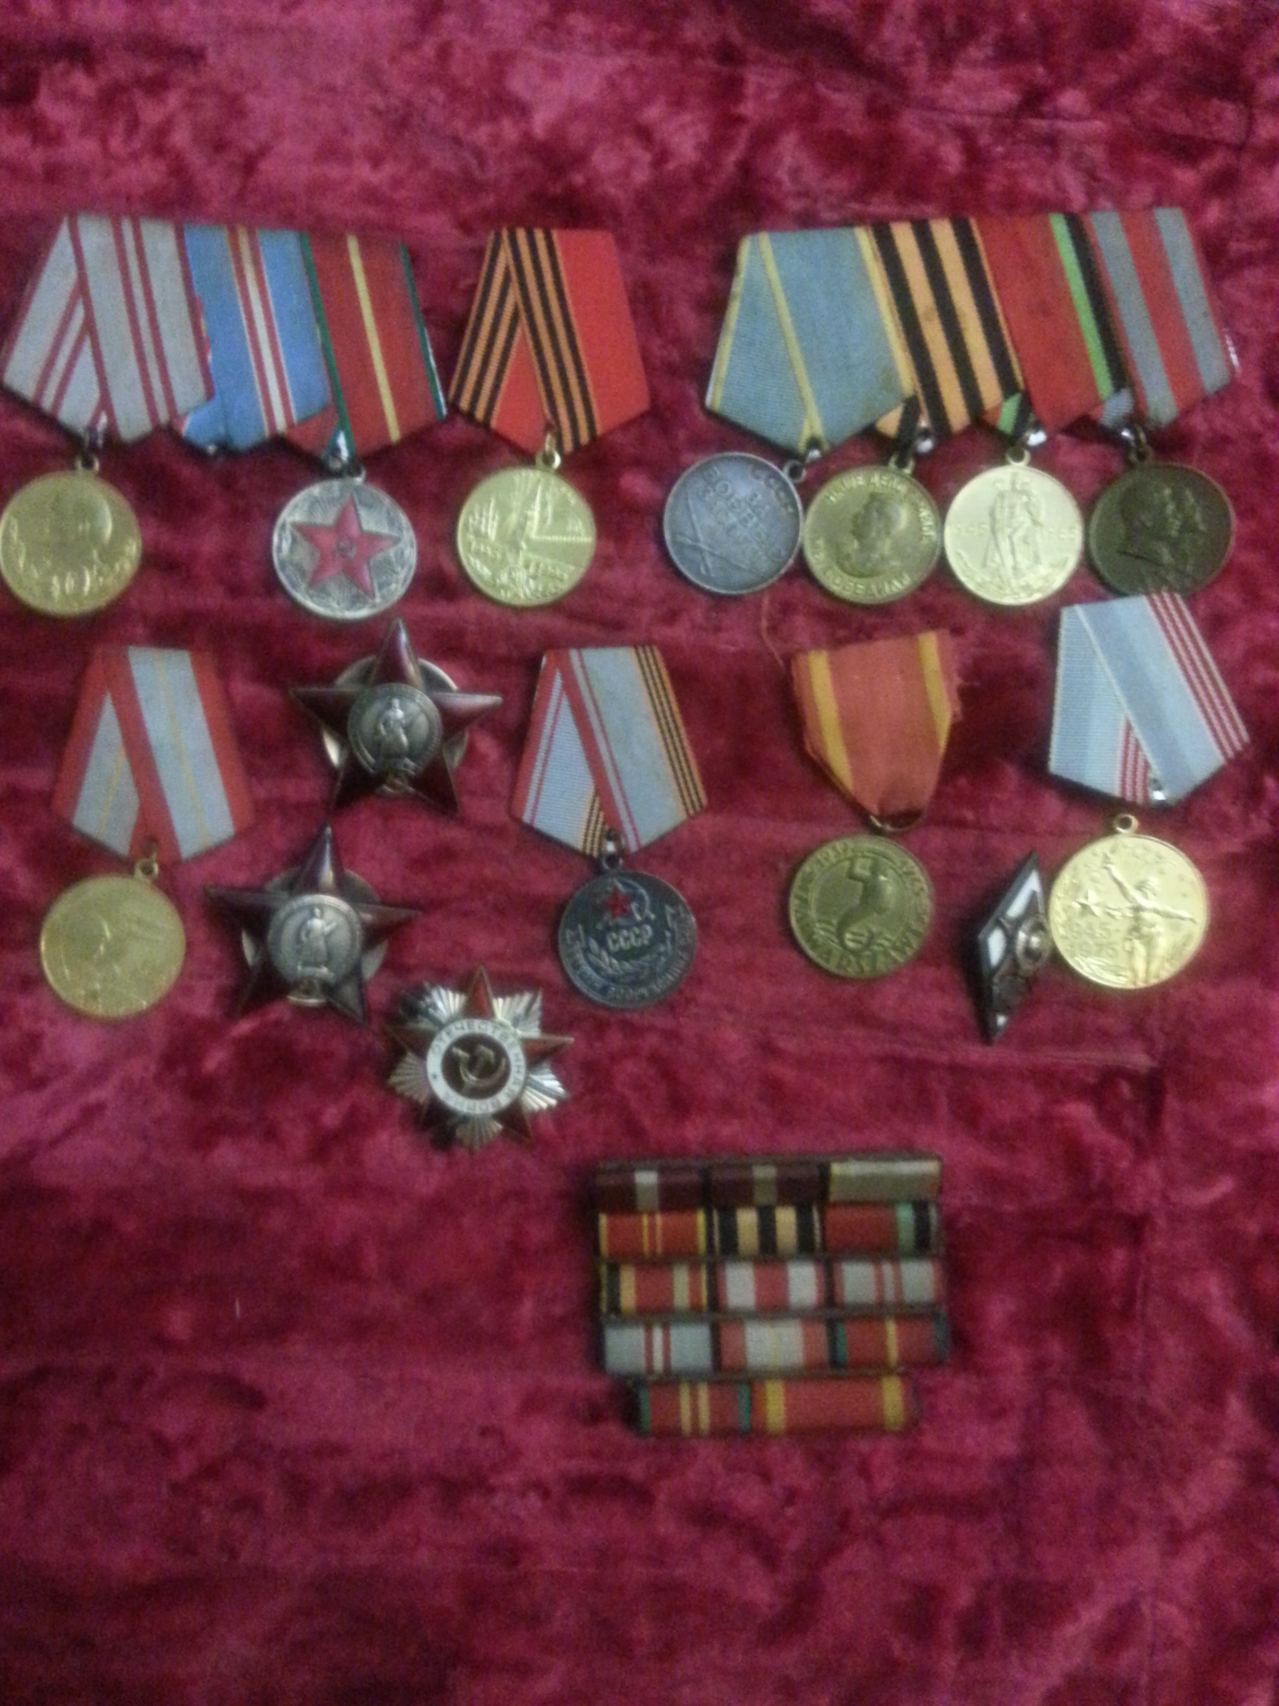
Источники семейной памяти о войне – рассказы бабушки о своем военном детстве, рассказы мамы и бабушки про дедушку и боевые награды деда, хранящиеся в семье.

Slide 5
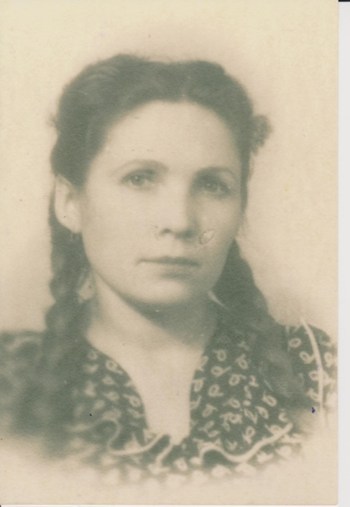
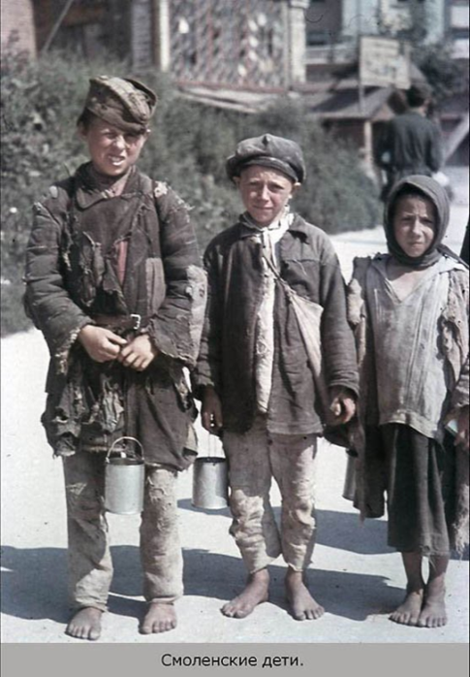
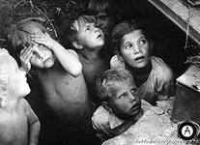
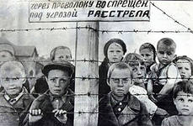
Моя бабушка – Сафонова Евдокия Григорьевна 1931 года рождения, русская, уроженка деревни Добромино Глинковского района Cмоленской области относится к поколению «Дети войны».

Slide 6
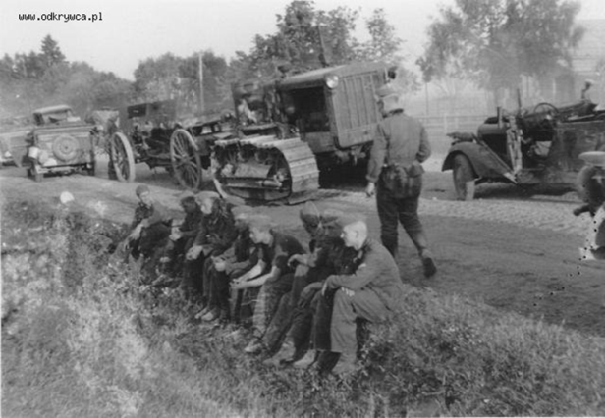
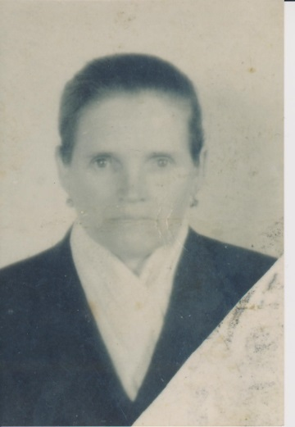
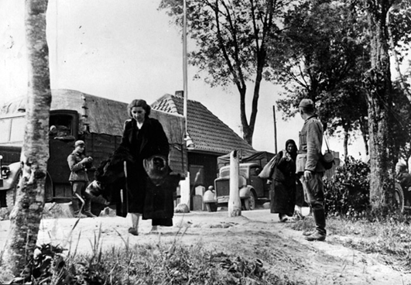
Когда началась война, моей бабушке было 10 лет. Сейчас ей 84 года, но несмотря на свой преклонный возраст, она все помнит, что связано со словом война. Несколько этих воспоминаний я хочу вам рассказать.
Фашисты заняли их деревню в 1941 году. Многие жители ушли в партизаны. Немецкие солдаты ходили по домам и забирали яйца, молоко, а чуть позже и весь скот. Местные жители жили впроголодь.
Особое место в своих рассказах бабушка отводит своей маме, а моей прабабушке - АГРИППИНЕ ЕФИМОВНЕ СОЛОДУХИНОЙ. Слушая ее рассказы и держа перед собой сохранившиеся фотографии прабабушки, я не могу понять,как такая хрупкая женщина не испугалась немцев? Она активно помогала партизанам, у нее даже был псевдоним «Сергеева».

Slide 7
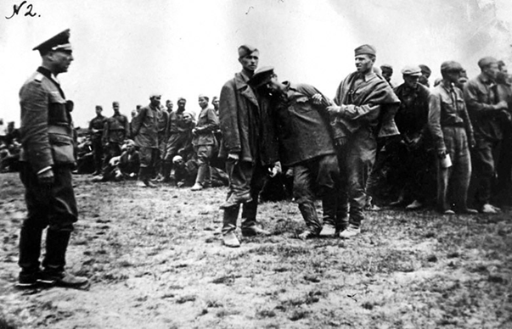
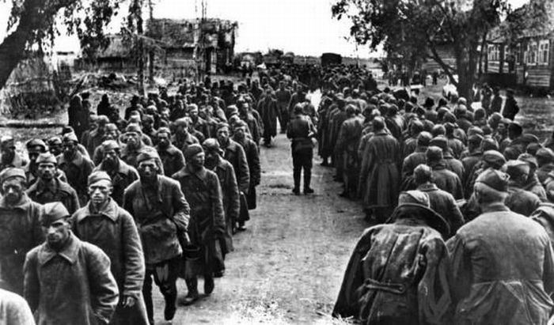
О
Однажды через их деревню гнали колонну советских военнопленных. На ночь немцы расселили их по домам местных жителей и в их дом поселили семь человек. Наступило утро. Мама моей бабушки была во дворе, занималась какими-то делами. Немцы стали ходить по домам и собирать всех военнопленных, которых они на ночь расселили по домам. А к их дому подошел только один немецкий солдат и не заходя в дом спросил: « Матка,солдат есть?» Прабабушка посмотрела на него и спокойным голосом ответила, что нет. Когда немец ушел, Агриппина Ефимовна вбежала в дом и сказала: «Не знаю, сыночки, спасла я вас или погубила» - и все солдатам рассказала. Солдаты стали обнимать и целовать ее. Затем прабабушка собрала по соседям гражданскую одежду для военнопленных и помогла им ночью уйти в лес к партизанам.
Notes:
военнопленных

Slide 8
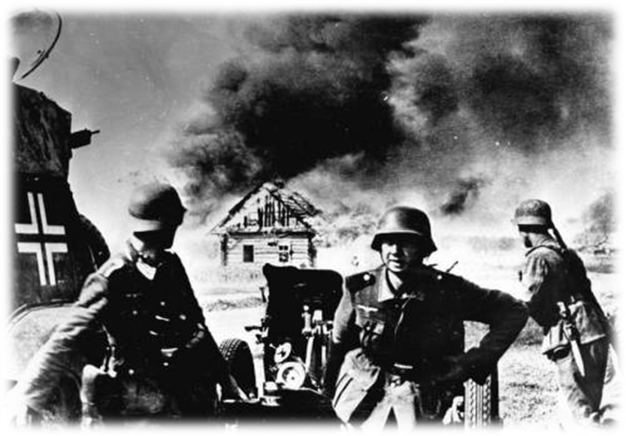
Моя бабушка со слезами и горечью вспоминает о том, что фашисты сделали с жителями соседней деревни Шилово. 27 марта 1943 года они собрали всех жителей деревни в два дома и подожгли. Все 112 человек сгорели заживо.

Slide 9
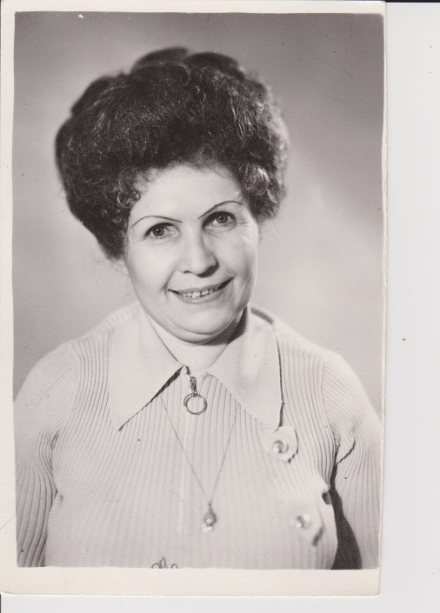
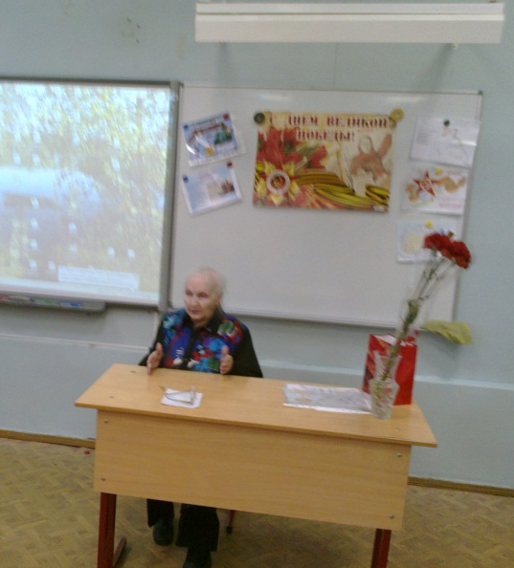
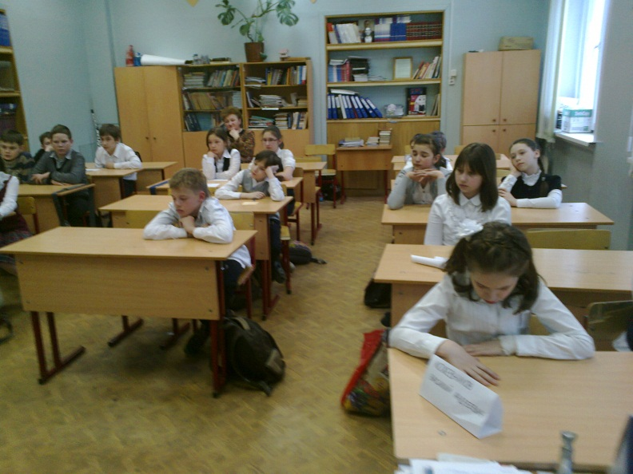
Много разных историй о войне мне рассказывала и рассказывает моя бабушка. Мне кажется, что если все ее истории собрать вместе ,то может получиться хороший многосерийный фильм, основанный на реальных событиях. Бабушка приходила к нам в класс и рассказывала, что она помнит о войне. Ребята нашего класса с большим интересом слушали ее, а после того, как бабушка закончила рассказывать, задавали ей много вопросов, на которые она с удовольствием отвечала.

Slide 10
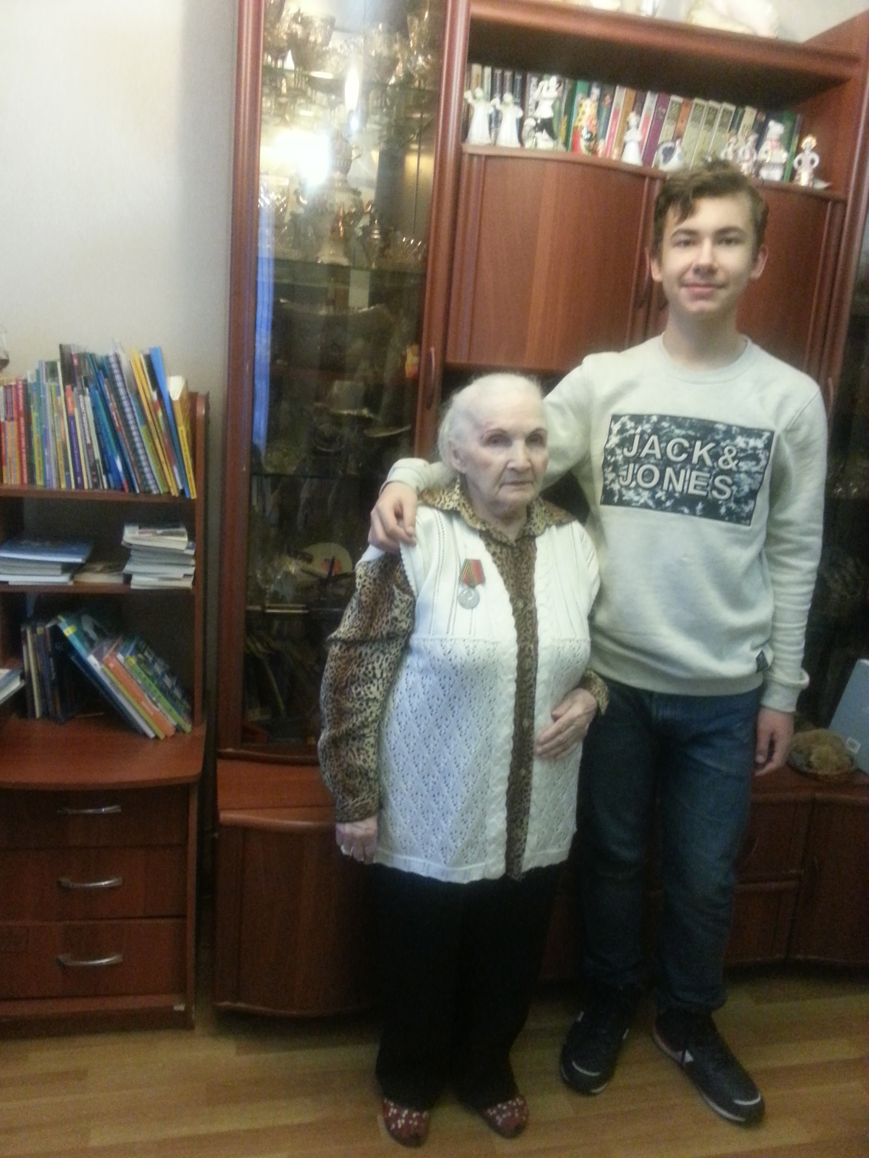
В настоящее время бабушка живет с нами. Война и перенесенные трудности закалили ее характер, научили оптимизму.
Она всегда меня учит тому, что надо находить выход из любой трудной ситуации, а любое дело, будь то учеба или какое-то поручение - выполнять только хорошо!

Slide 11
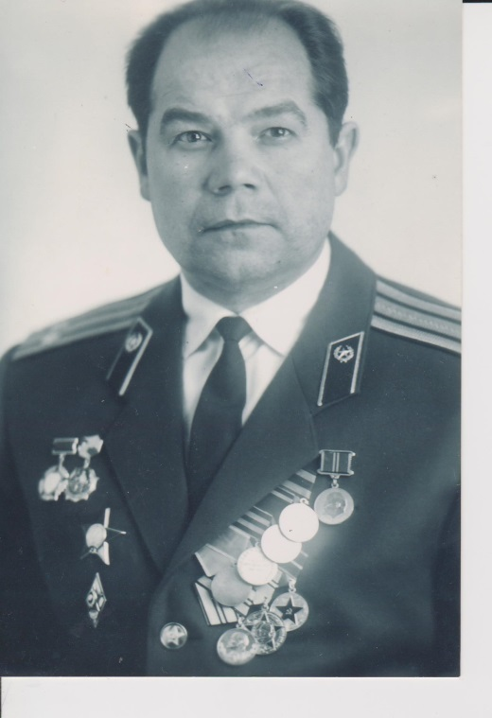
Мой дедушка- КОЛЬЦОВ АЛЕКСЕЙ СЕРГЕЕВИЧ 1926 года рождения, родился и проживал до начала войны в деревне Выдрино недалеко от г. Ржева Тверской области. Когда началось наступление фашистов, деревню начали сильно бомбить и Алексей оказался в рядах наших бойцов. Он стал сыном полка.
Так начало жизненного пути моего дедушки совпало с великой борьбой советского народа против немецко-фашистских захватчиков, где он – пятнадцатилетний сын полка, в рядах славных и смелых разведчиков с честью отстаивал свободу нашей Родины.

Slide 12
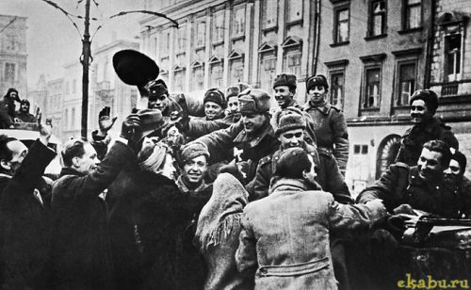
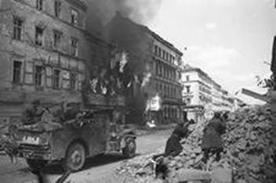
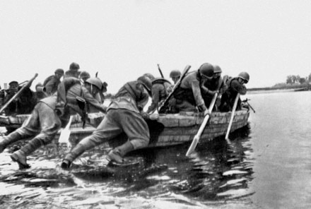
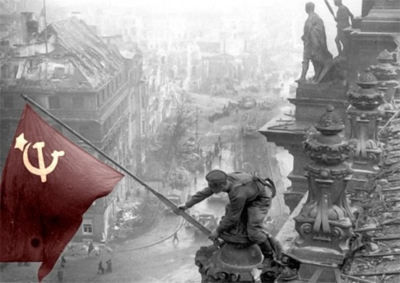
Дедушка участвовал в освобождении Польши и Германии от фашизма.
Он не раз смотрел смерти в глаза, был дважды ранен, тонул и замерзал в ледяной Висле зимой 1944 года во время наступления советских войск.

Slide 13
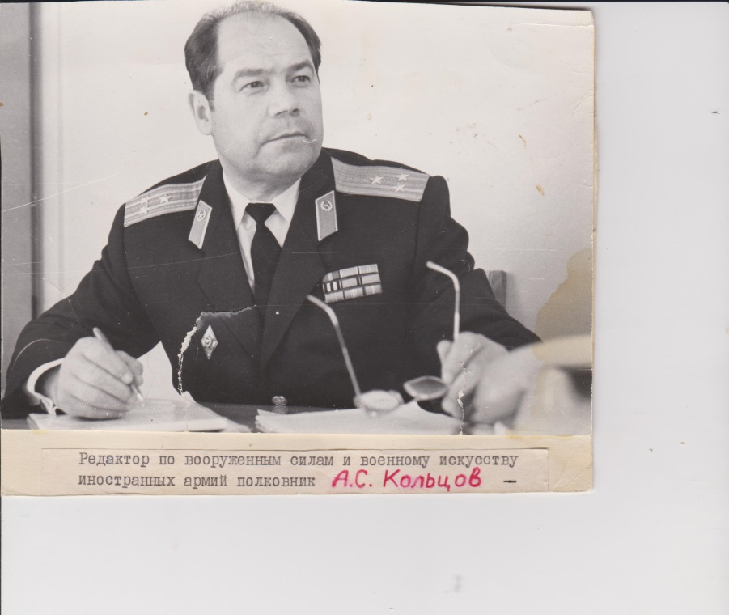
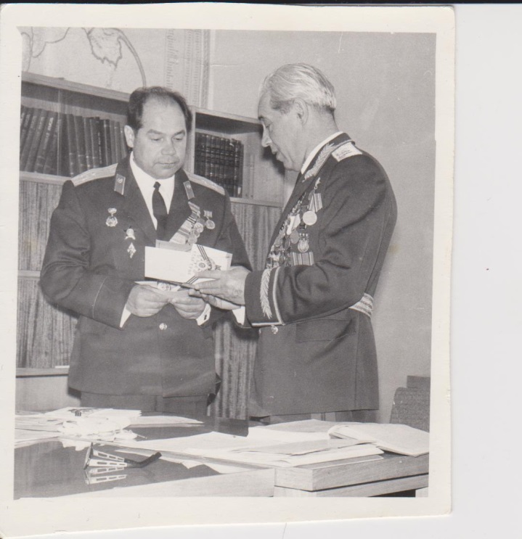
После войны , став офицером, дедушка работал в Генеральном штабе нашей армии, выполнял сложные задания командования. Он по крайней мере дважды оставался на «волосок от смерти». Дед в совершенстве владел тремя европейскими языками: немецким, французским и английским.
Вся его жизнь связана с родной армией. От воспитанника полка дедушка прошагал 32 года в строю и дошел до звания - полковник Генерального штаба.

Slide 14
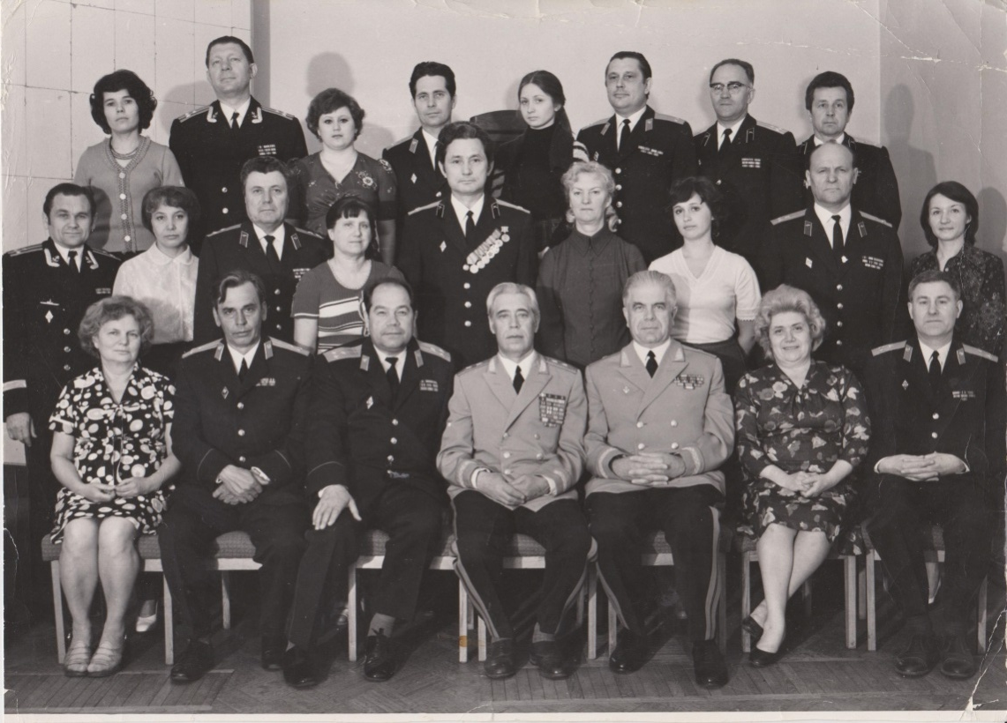
Моя мама рассказывала мне, что у нас, когда дедушка был жив, была традиция:
каждый год 9 МАЯ дедушкины друзья-фронтовики собирались у нас дома. Они вспоминали своих друзей , которые не дожили до великой ПОБЕДЫ, рассказывали кто как живет. А если кому-то нужна была помощь, все как один откликались, никто не оставался равнодушным.
Notes:
омощь

Slide 15
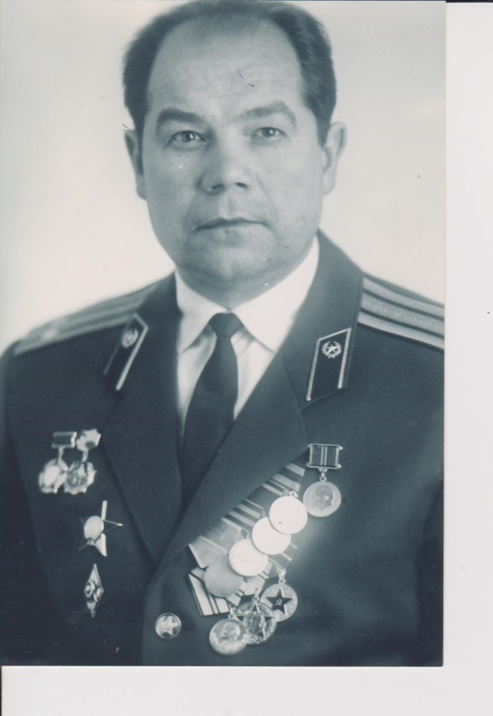
Когда дедушка умер, то один его друг Сергей Тихомиров (тоже сын полка) написал стихи:
Не стало друга- сердце отказало
А встретил я его на Висле в ту войну
Чудесного товарища не стало-
И ничего поделать не могу.
На фронт ушел он с русской «трехлинейкой»
Он родину любил и « сыном был полка»
Потом он взял перо, и написал –»ПОБЕДА»
На языке «заклятого врага»
Не выдержало сердце той нагрузки
Которую нам жизнь преподнесла.
«Полковник Алекс» был солдатом русским
Он помнил слово страшное «ВОЙНА»…..
Я горжусь тем, что мой дед Кольцов Алексей Сергеевич был активным участником Великой Отечественной войны и внес достойный вклад в победу нашего народа.

Slide 16
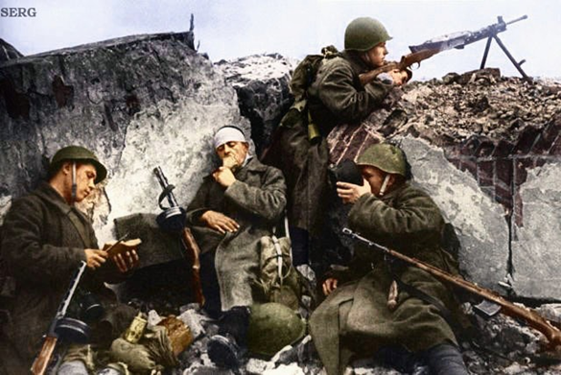
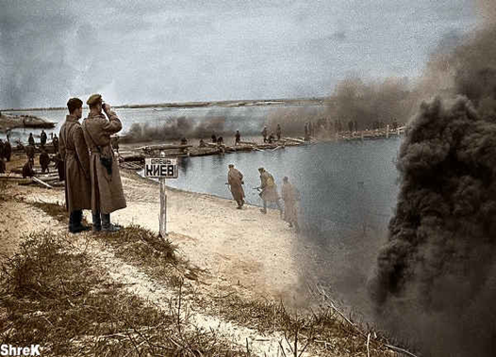
Я привел примеры из истории своей семьи. Но так было во многих семьях, ведь Великая Отечественная война никого не пожалела.
Моя семья чтит память о людях, которые боролись с фашизмом. А я БЛАГОДАРЕН им за мирное небо над головой, за возможность не бояться бомбёжек, не испытывать чувство голода и страха.
Наше поколение не должно забывать о том подвиге, что совершил наш народ за свободу и независимость нашей Родины.
Мы должны всегда помнить тех, кто не жалел жизни, защищал свою отчизну до последнего.
Notes:
бомбежок

